Slide 1

VUI MỪNG CHÀO ĐÓN NĂM HỌC
2023- 2024
MÔN: TIẾNG VIỆT
LỚP: 1
LÀM QUEN VỚI TRƯỜNG LỚP; BẠN BÈ
LÀM QUEN VỚI ĐỒ DÙNG HỌC TẬP
(Tiết 1+2)

Slide 2

Tiết 1: Làm quen với trường lớp,
bạn bè

Slide 3


Slide 4
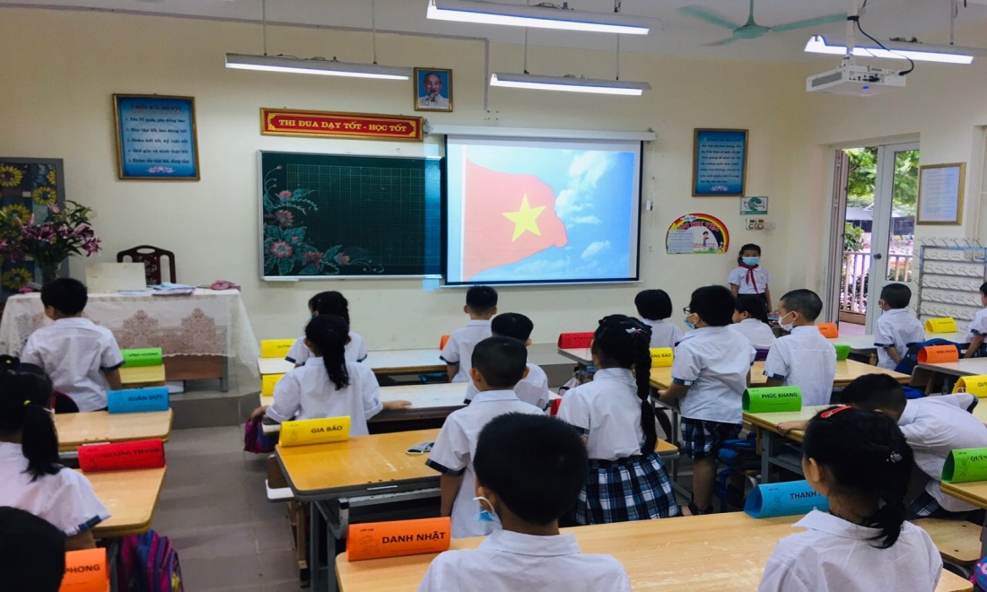
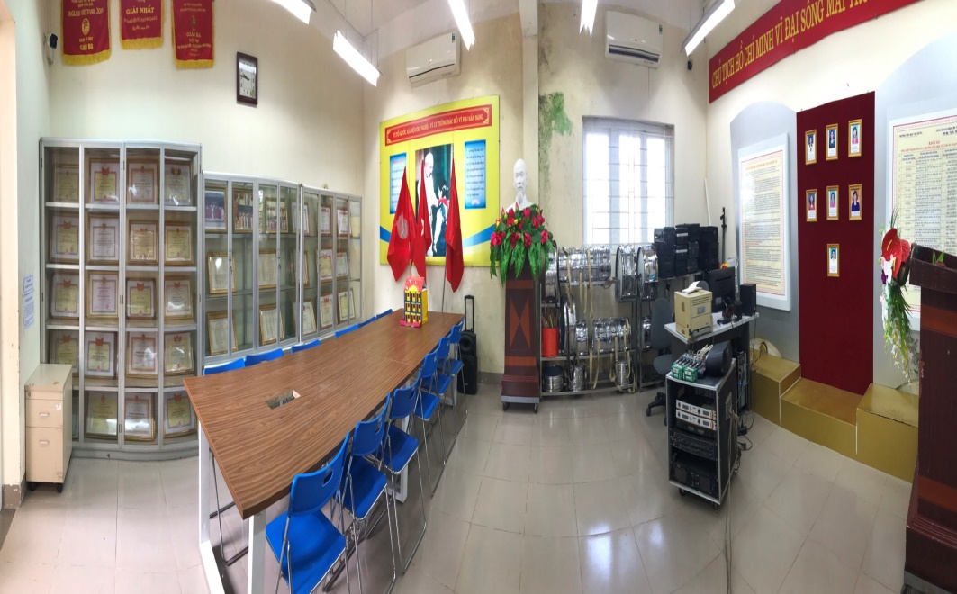
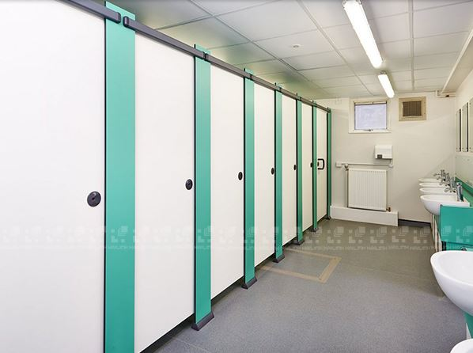
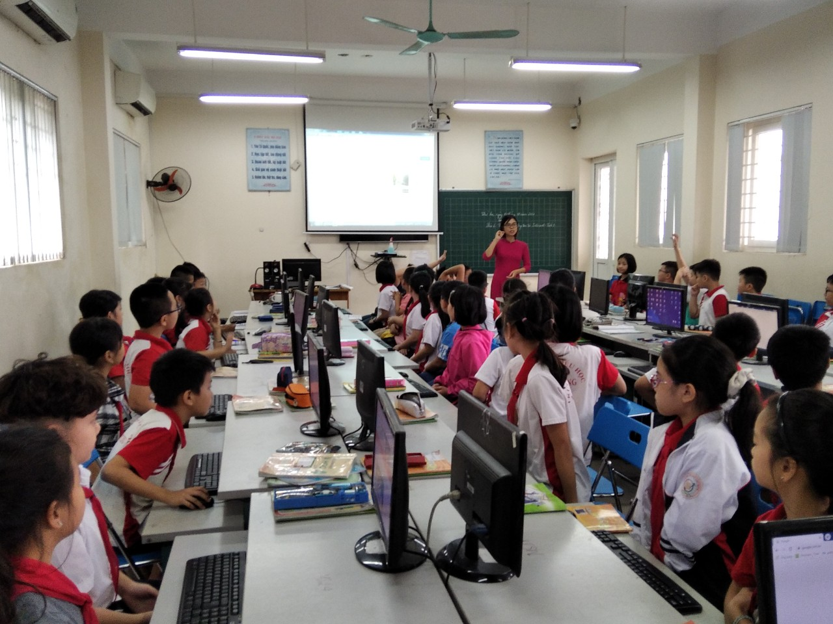
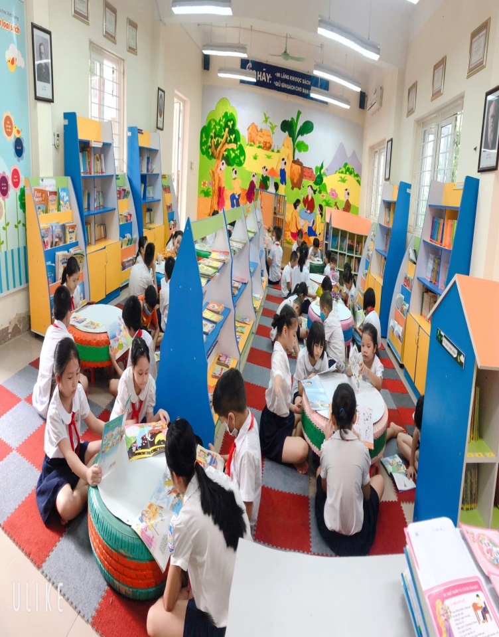

Slide 7
Các bước làm quen với bạn
- Chào hỏi
- Giới thiệu bản thân
- Hỏi về bạn

Slide 8


Slide 9
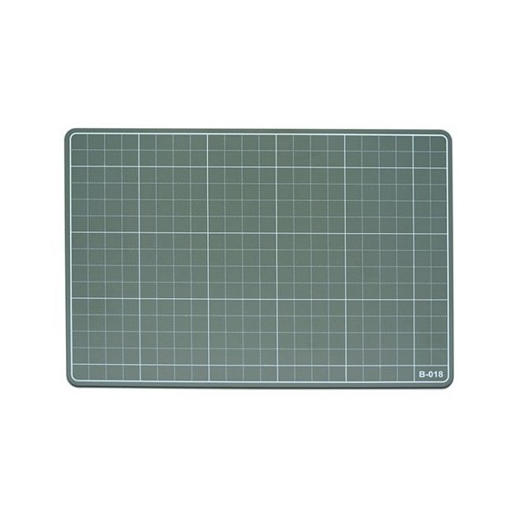
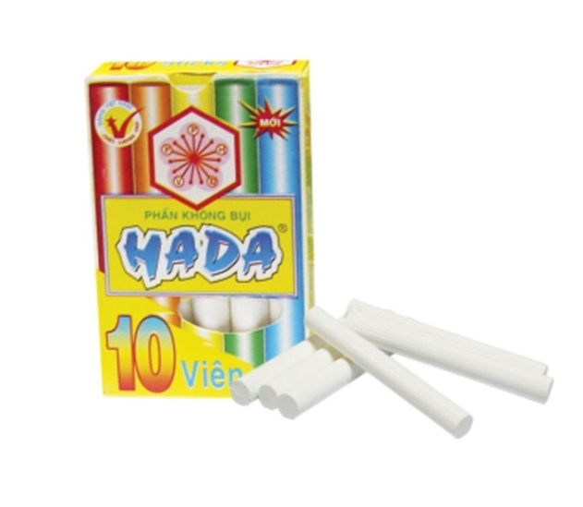
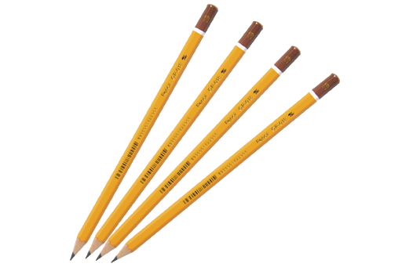
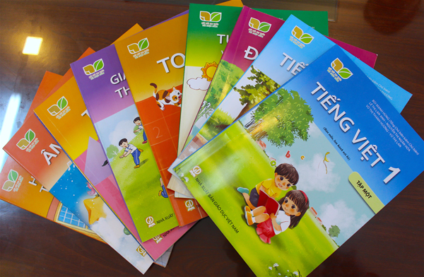

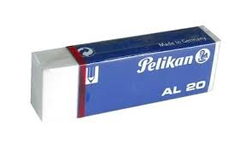
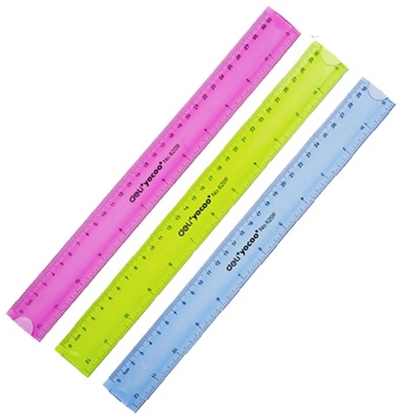
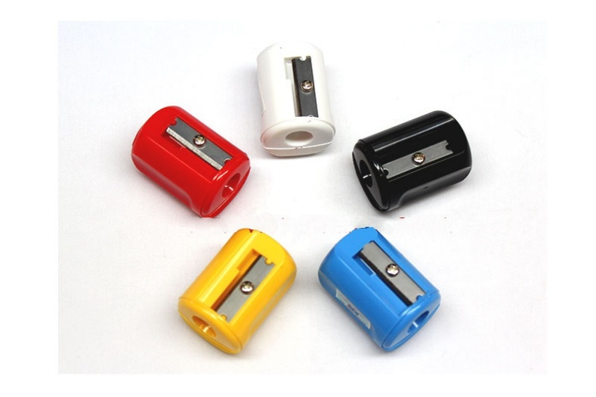

Slide 10

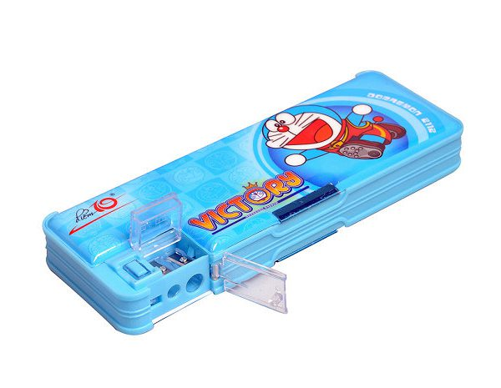
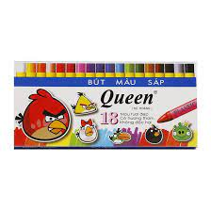

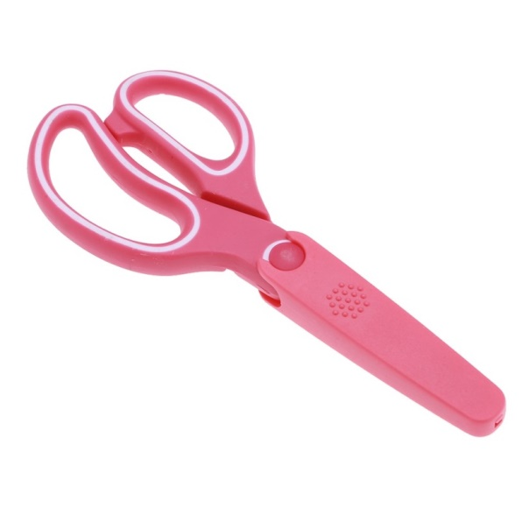
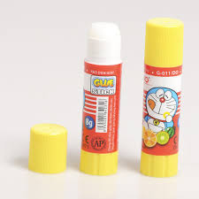


Slide 11


Slide 12


Chúc các con chăm ngoan học tốt!

